Slide 1
Racionalizace využití ložného prostoru vozidel a ložných operací ve vybraném podniku
Vysoká škola technická a ekonomická v Českých Budějovicích
Autor bakalářské práce: Radek Růžička
Vedoucí bakalářské práce: doc. Ing. Ján Ližbetin, PhD.
Oponent bakalářské práce: prof. Ing. Vieroslav Molnár, PhD.
České Budějovice, 2021

Slide 2
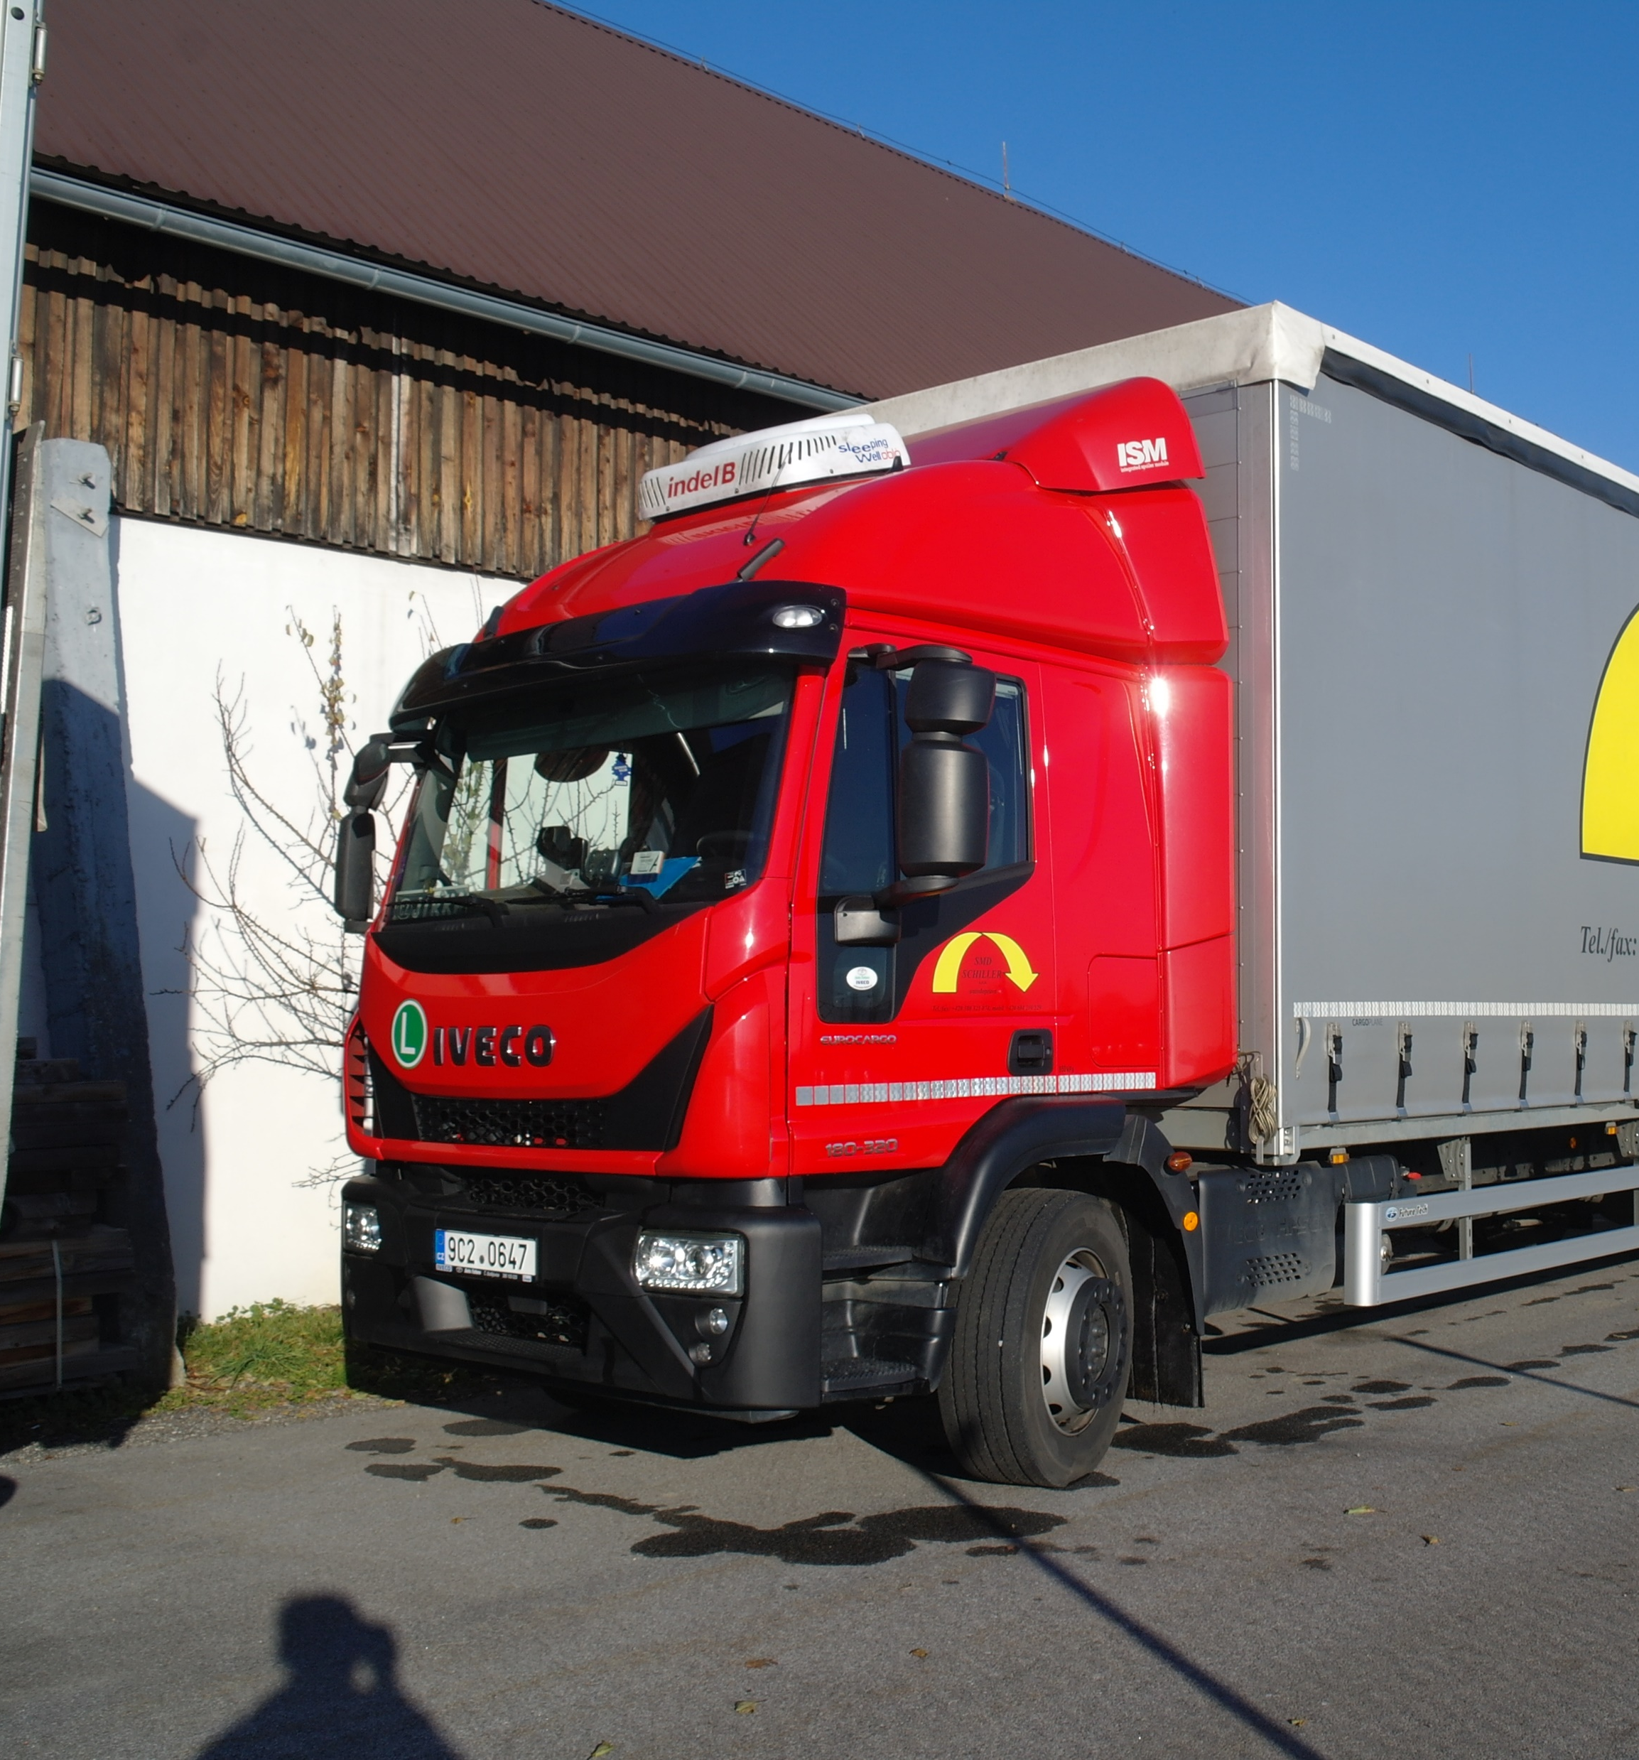
Obsah
Motivace a důvody řešení daného problému
Cíl práce
Výzkumné otázky a hypotézy
Metodika práce
Dosažené výsledky
Návrhy opatření
Odpovědi na otázky vedoucího a oponenta bakalářské práce
Závěrečné shrnutí

Slide 3
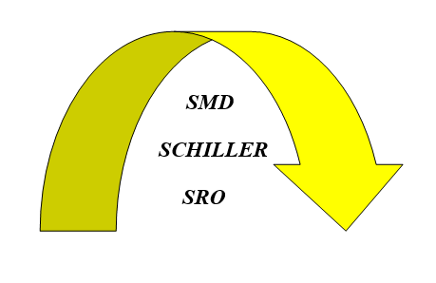
Motivace a důvody řešení daného problému
Nevyužité kapacity nákladních vozidel
Jízdy bez nákladu
Časové prodlevy na nakládkách a vykládkách
Problematika nabídky služeb zákazníkům, kteří nevlastní manipulační techniku
Pracovní doba řidičů (denní i noční časy)

Slide 4
Cíl práce
Cílem práce bude analýza využití ložného prostoru ve vozidlech a analýza ložných operací ve vybraném podniku. Na základě analýzy budou navrhnuty racionalizační opatření pro zlepšení využití ložného prostoru ve vozidlech a zefektivnění procesu nakládky, resp. vykládky.

Slide 5
Výzkumné otázky a hypotézy
Jsou kapacity ložných prostorů a ložných hmotností v nákladních vozidlech dané firmy využívány efektivně?
Jsou ložné operace, kterých se daná firma účastní, efektivní?
Kapacity ložných prostorů a ložných hmotností jsou ve vozidlech do 3,5 tuny lépe využívané než kapacity ložných prostorů a ložných hmotností u vozidel nad 3,5 tuny.

Slide 6
Metodika práce
Analýza dokumentů
Neformální rozhovory
Pozorování
Dotazníkové šetření
Dedukce

Slide 7
Dosažené výsledky
U vozidel do 3,5 tuny podnik dosahuje dobrého průměrného využití ložné hmotnosti (84%) ale je zde nedostatečné využívání ložné plochy (64%) a ložného objemu (42%)
U vozidel nad 3,5 tuny podnik dosahuje dobrého průměrného využití ložné plochy (88%) ale je zde nedostatečné využívání ložné hmotnosti (68%) a ložného objemu (40%)
Jízdy bez nákladu
Průměrný čas nakládek a vykládek činí 45 minut
Celkové průměrné využití kapacit ložného prostoru a ložného objemu u vozidel:
Do 3,5 tuny | 63%
Nad 3,5 tuny | 65%

Slide 8
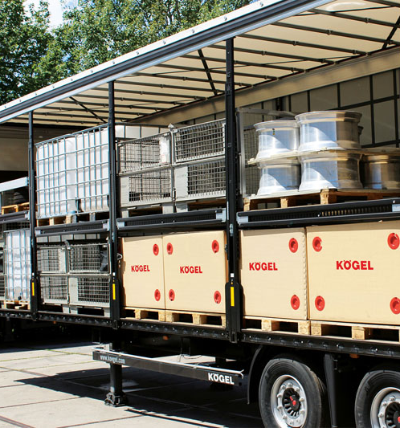
Návrhy opatření
Změna legislativy u vozidel do 3,5 tuny
Pořizovat nákladní vozidla do 3,5 tuny s lepším poměrem provozní hmotnosti a ložné hmotnosti
U vozidel nad 3,5 tuny použít systém vícepatrového ložného prostoru
Vytvořit (obousměrné) pravidelné linky a zlepšit marketingové činnosti
Použití hydraulických zadních čel
Použití posuvných plachet
Zlepšit komunikaci s přepravci

Slide 9
Odpovědi na otázky vedoucího a oponenta bakalářské práce
Otázka pana doc. Ing. Jána Ližbetina, PhD.
V zmysle prepravných podmienok je za nakládku a vykládku (ak sa vyslovene nedohodnú inak) zodpovedný prepravca. Ako chce dopravca ovplyvňovať čas nakládky a vykládky, keď je to čisto v kompetencii prepravcu?
Otázka pana prof. Ing. Vieroslava Molnára, PhD
Popíšte v čom konkrétne spočívajú vaše návrhy racionalizácie využitia ložného priestoru. Racionalizáciu ložných operácií som v BP nenašiel. Môžete to doplniť?

Slide 10
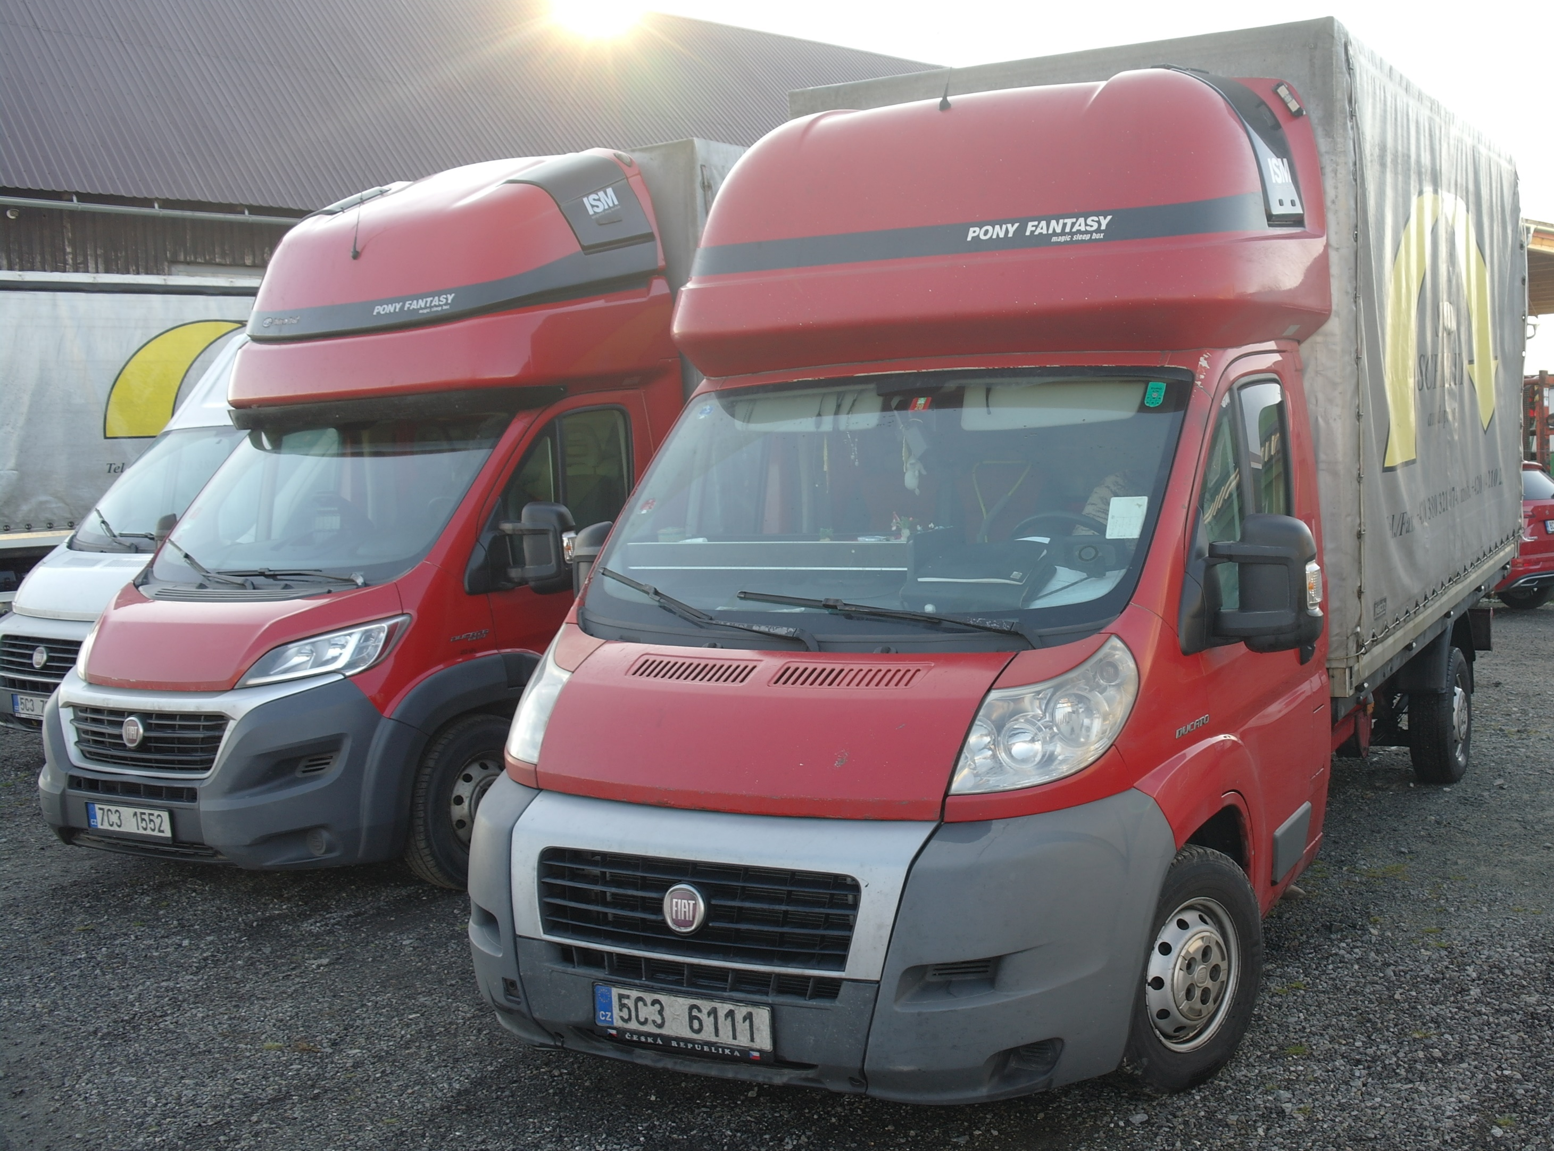
Závěrečné shrnutí
Zdůvodnění výběru téma
Cíl práce
Výzkumný problém
Metodika práce
Dosažené výsledky
Návrhy opatření

Slide 11
Děkuji za pozornost
Vysoká škola technická a ekonomická v Českých Budějovicích

Slide 12
Prostor pro další dotazy

Slide 13
Zdroje
https://www.zivotbezhranic.cz/wp-content/uploads/2014/12/smart-goals-c%C3%ADl-smart-c%C3%ADl.gif
https://www.trucker.cz/rubriky/truck/pripojna-vozidla-navesy-typu-tautliner_46012.html
https://escuela-emprendedores.alegra.com/wp-content/uploads/2017/08/14.png
https://www.vsetin.cz/assets/Image.ashx?id_org=18676&id_obrazky=316454
https://stan-zajecov.cz/wp-content/uploads/2018/08/otazn%C3%ADky.jpg

